Slide 1
Муниципальное бюджетное дошкольное
образовательное учреждение №3
«Ласточка»
« Животные наших лесов» (познавательно - творческий проект)
Руководители проекта:
Гутова Н.Ю. - воспитатель, Судакова Г.П. - воспитатель.
г. Мыски 2018 г.

Slide 2
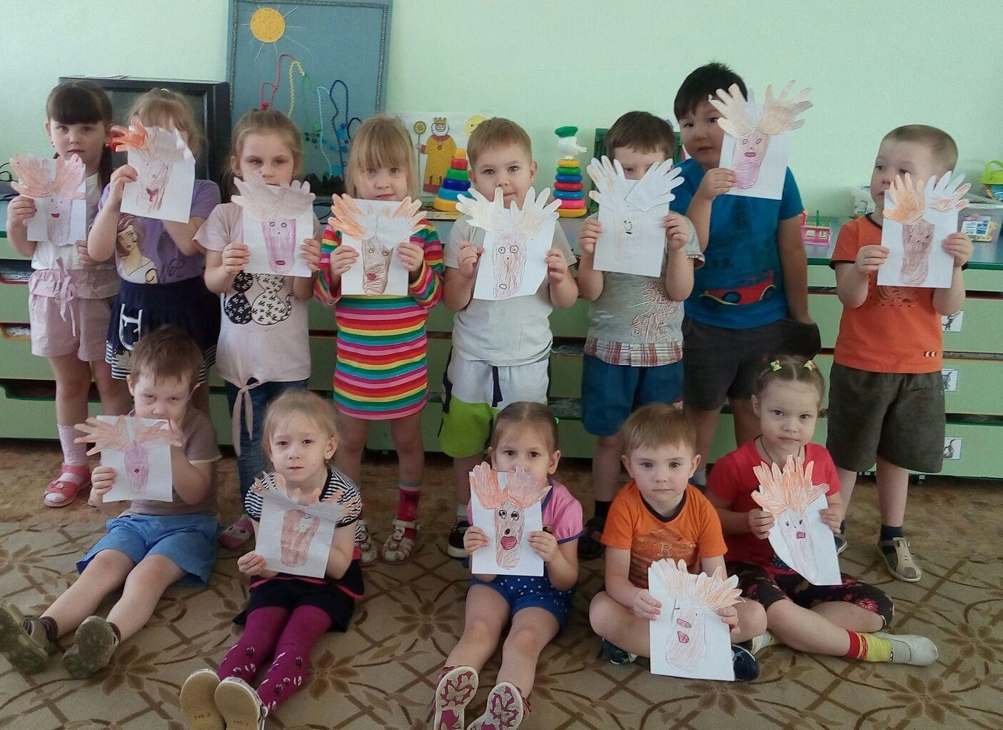
Направление проекта: познавательно - творческий Участники проекта: воспитатели и дети средней группы, родители Сроки реализации проекта: краткосрочный (апрель – май)

Slide 3
Цель: формирование представлений о животных наших лесов, их детенышей, особенностях, повадках, среде обитания, внешнего вида.

Slide 4
Задачи:
Обучающие.
формировать представления о животных наших лесов, их детенышей, особенностях, повадках, среде обитания, внешнего вида
Развивающие.
Развивать познавательные процессы (память, внимание, воображения).
Развивать связную речь через составление описательного рассказа о животных.
Развивать мелкую моторику рук в ходе реализации творческих замыслов.
Воспитательные.
Воспитывать культуру общения
Воспитывать уважение и любовь к животным леса

Slide 5
Этапы проекта
I. Подготовительный этап
II. Основной этап
III. Заключительный этап

Slide 6
Подготовительный этап.
Подбор художественной литературы для чтения и заучивания
Обогащение предметно-развивающей среды
Участие родителей в реализации проекта

Slide 7
Второй этап – основной «Реализация проекта»
-
Социально -коммутативное развитие
Художественно-эстетичное развитие
Проект
Речевое развитие
Познавательное развитие
вательн
Физическое развитие

Slide 8
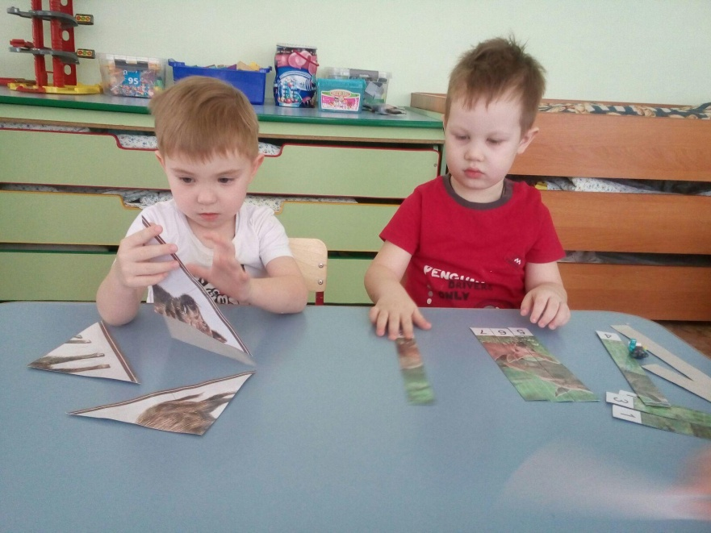
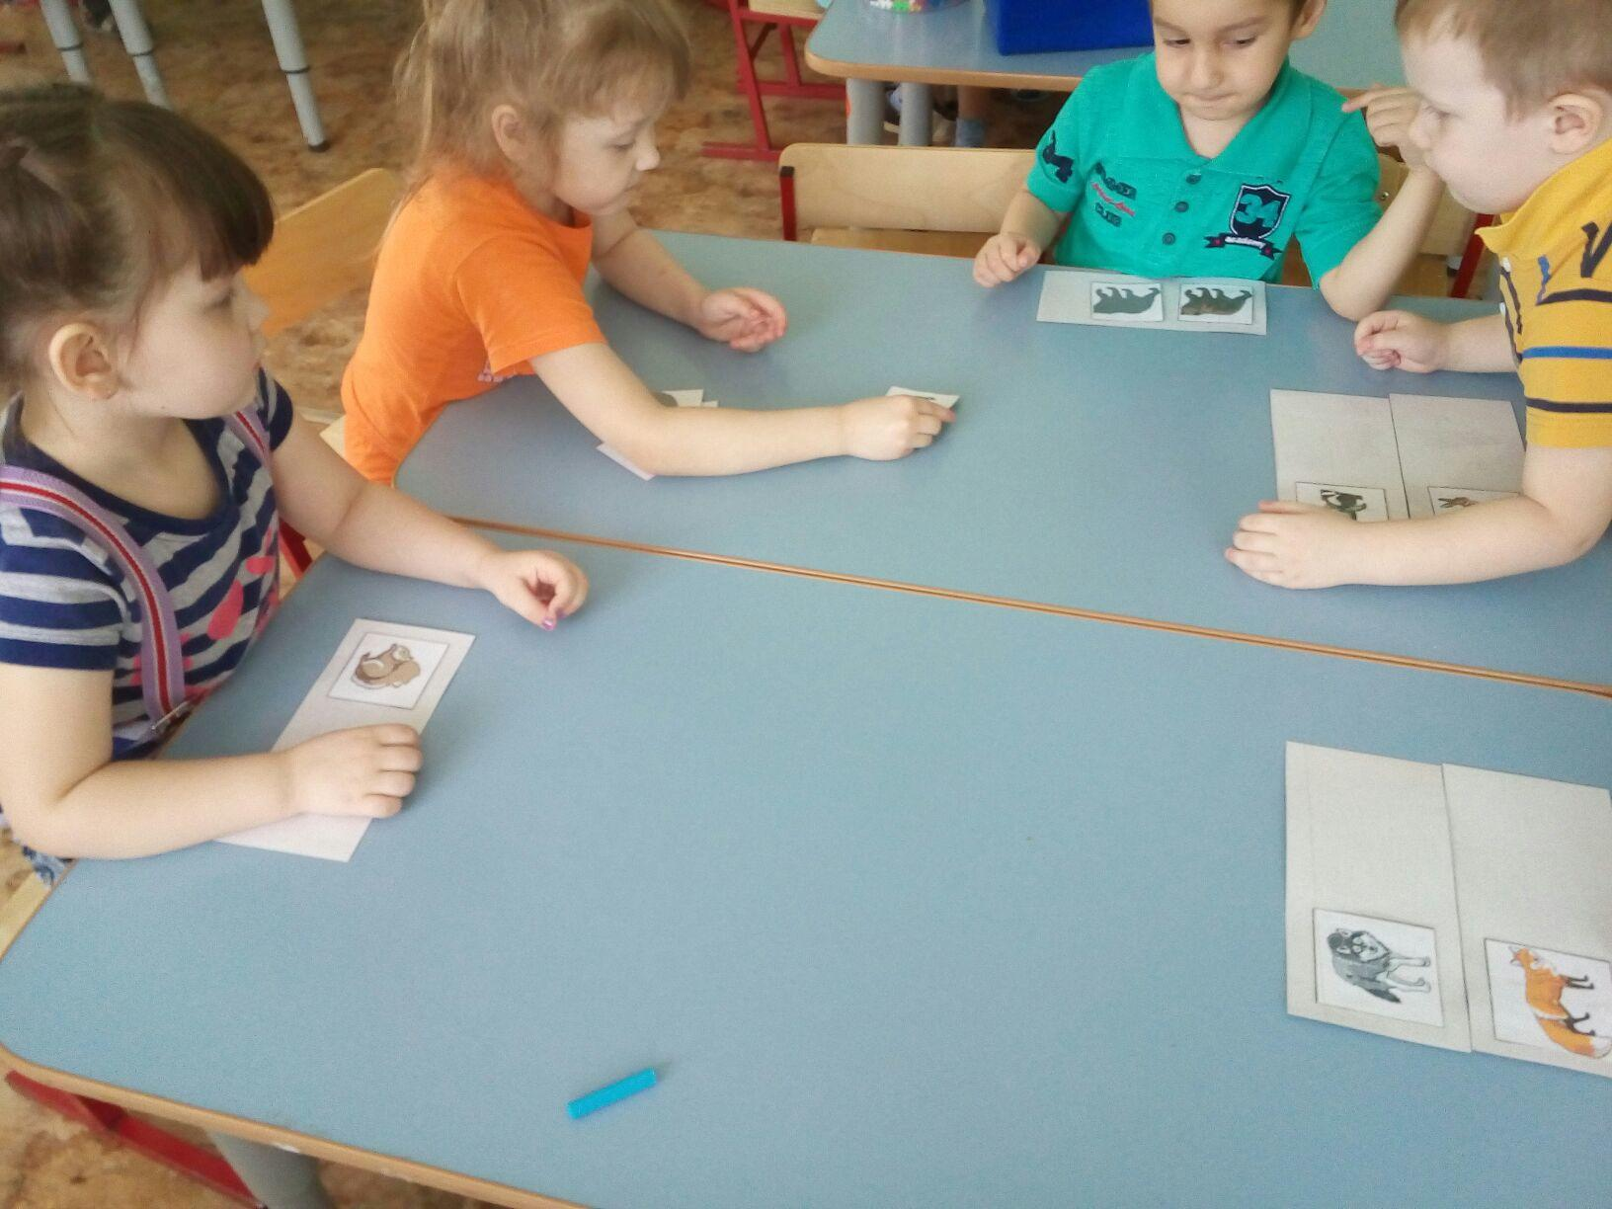
Познавательное развитие

Slide 9
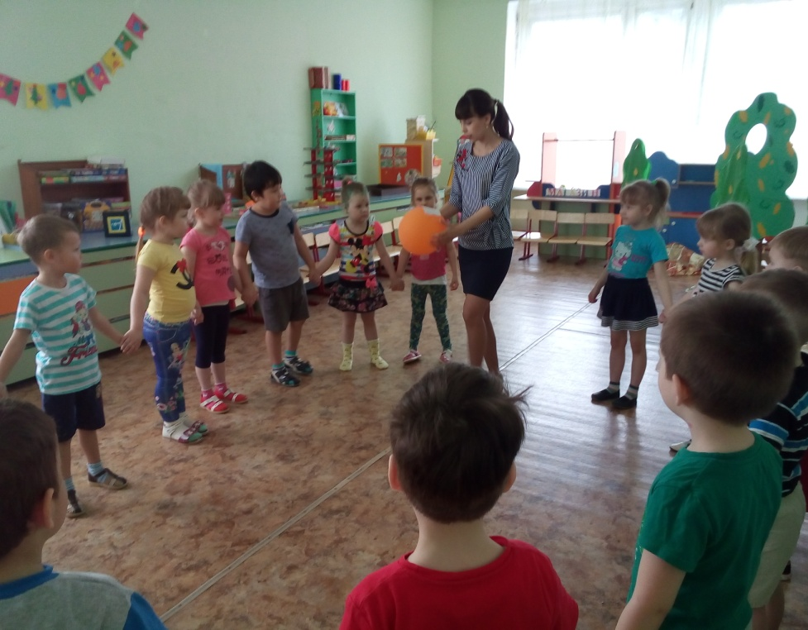
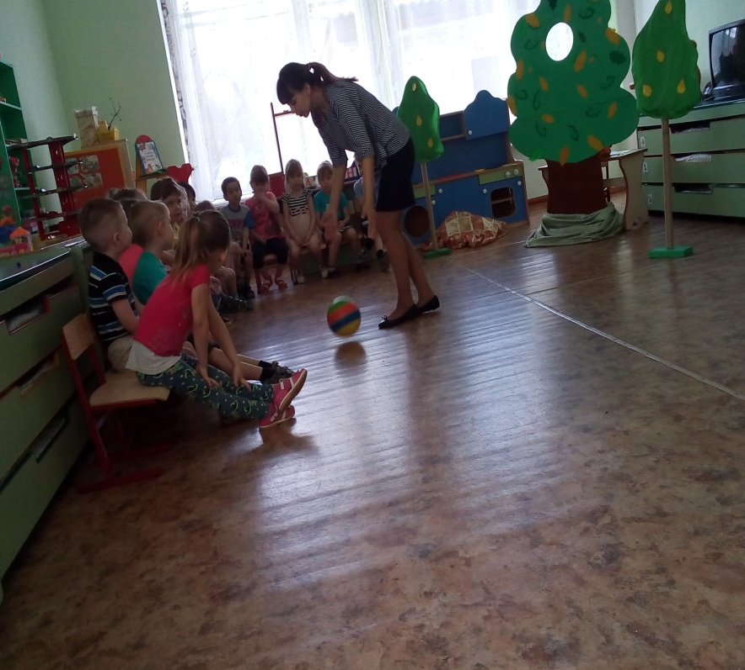
Речевое развитие

Slide 10
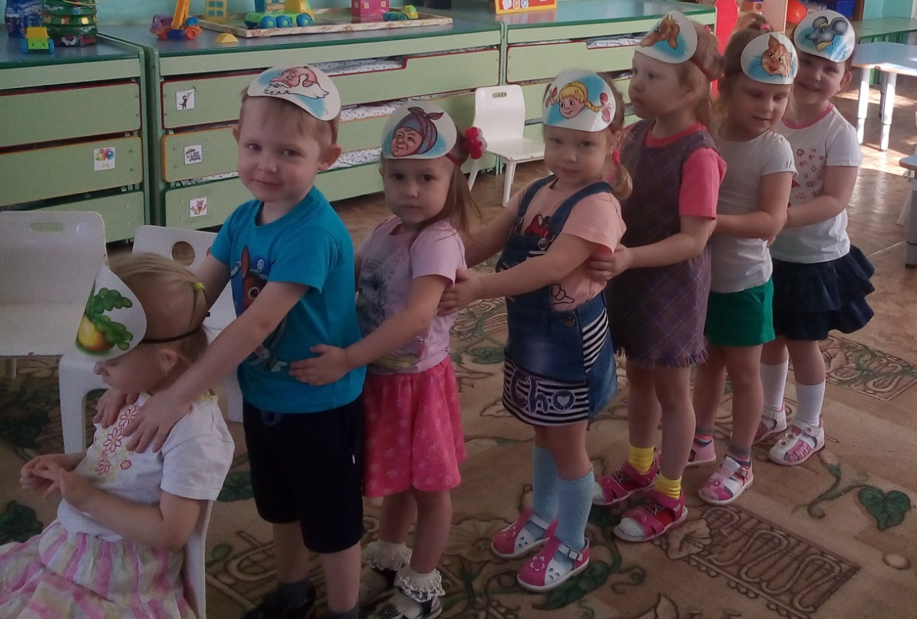
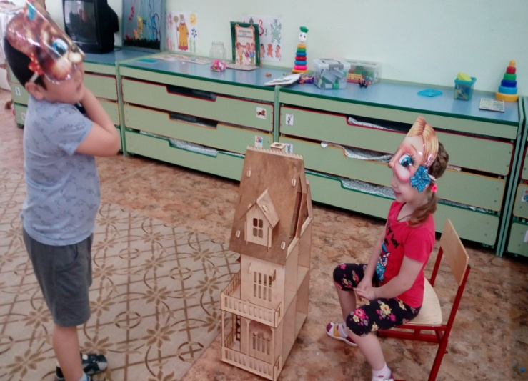
Социально-коммуникативное развитие

Slide 11
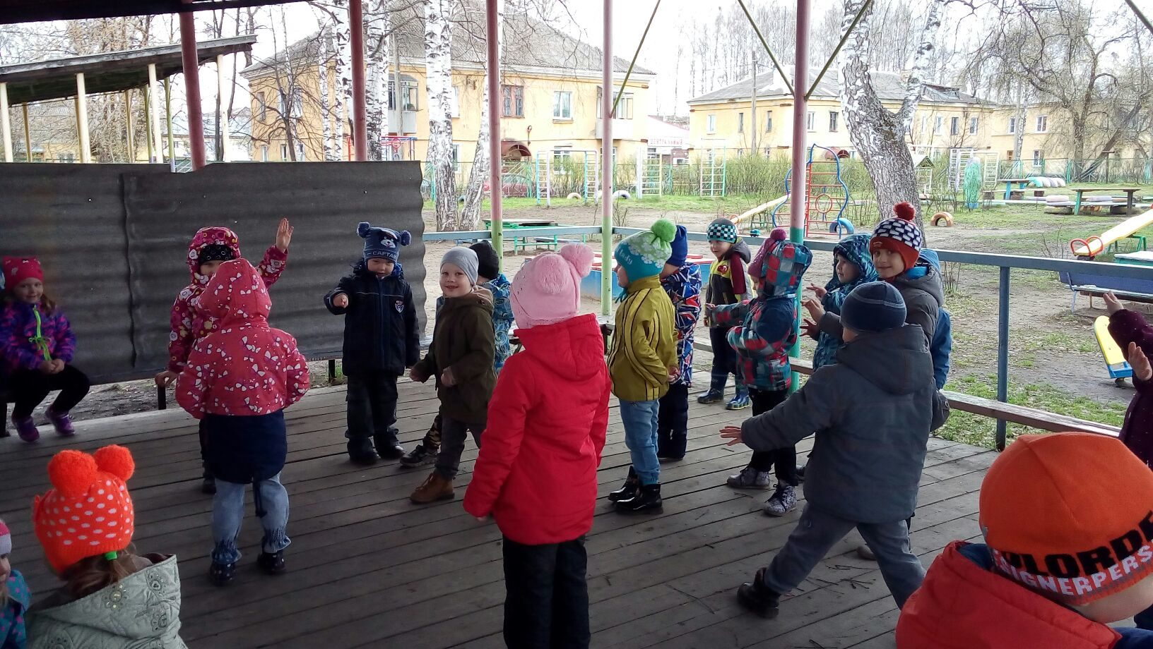
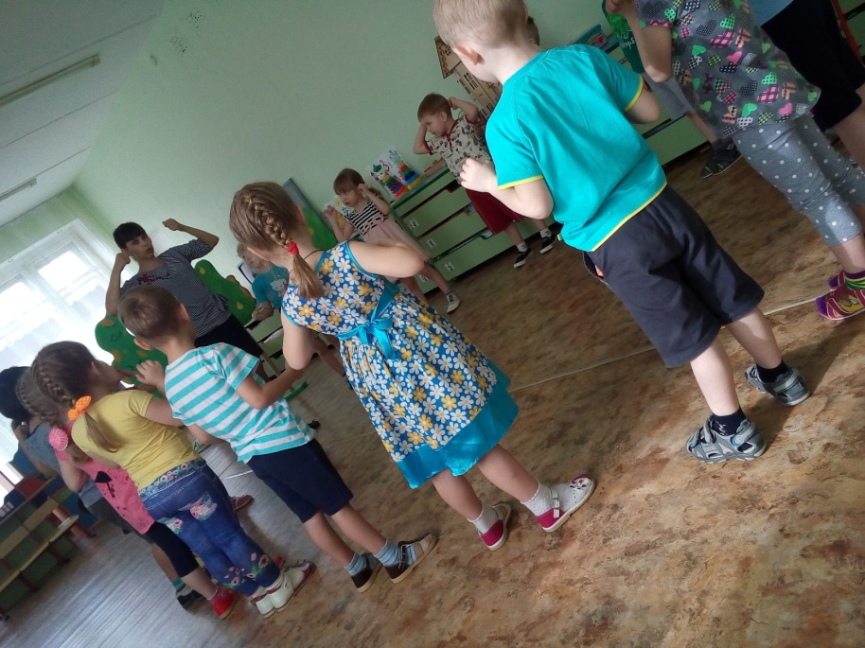
Физическая культура

Slide 12
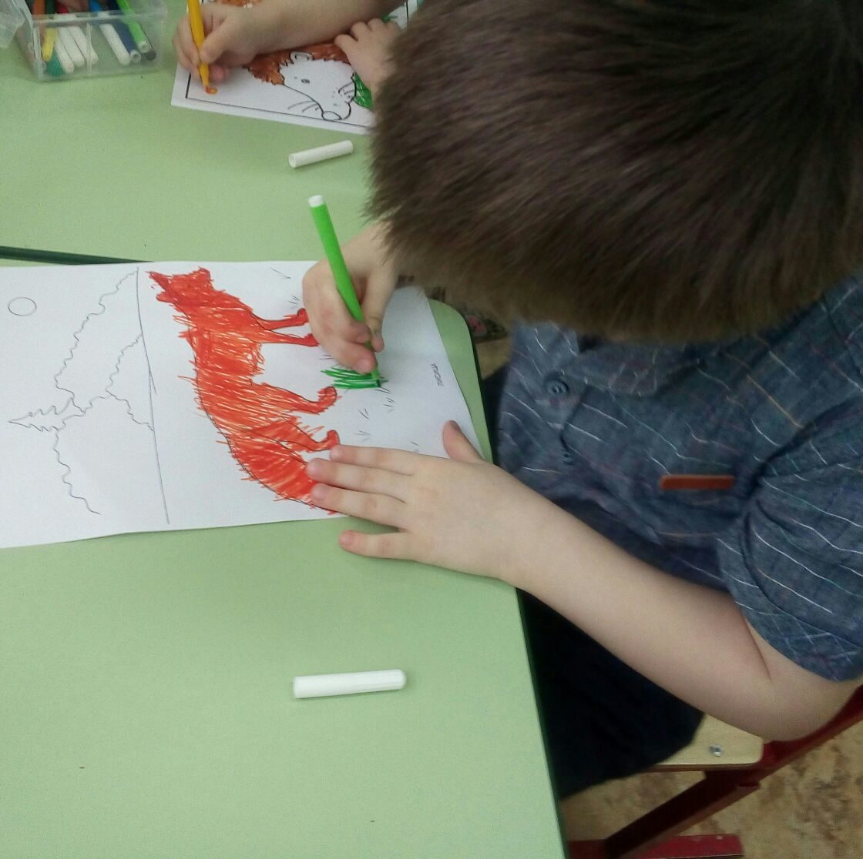
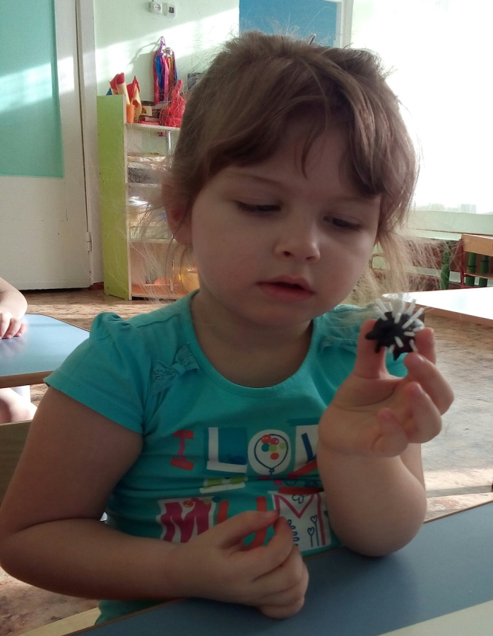
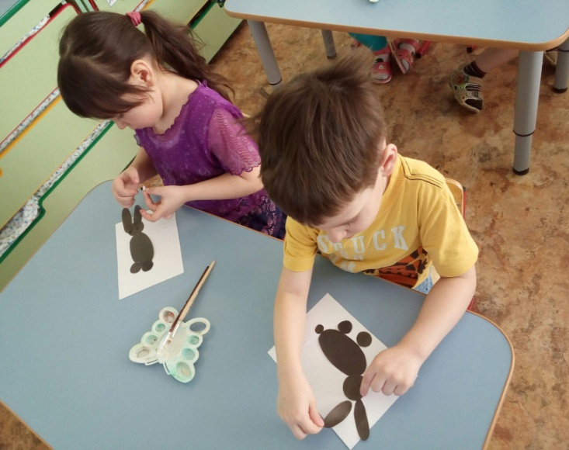
Художественно-эстетическое развитие

Slide 13
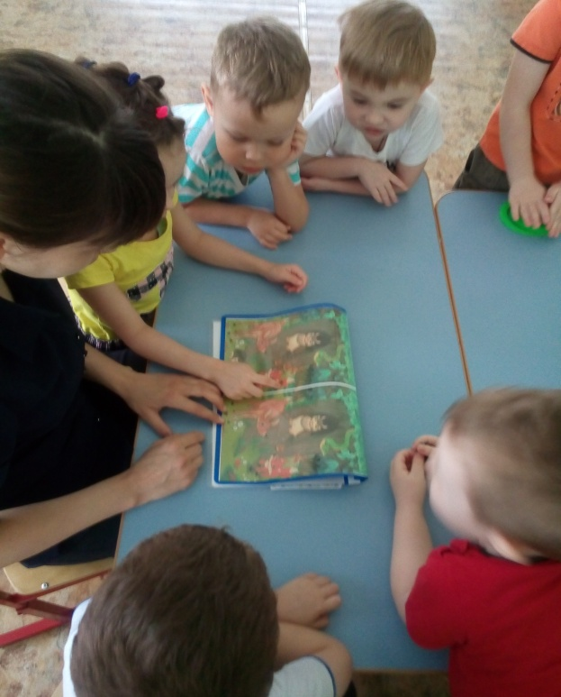
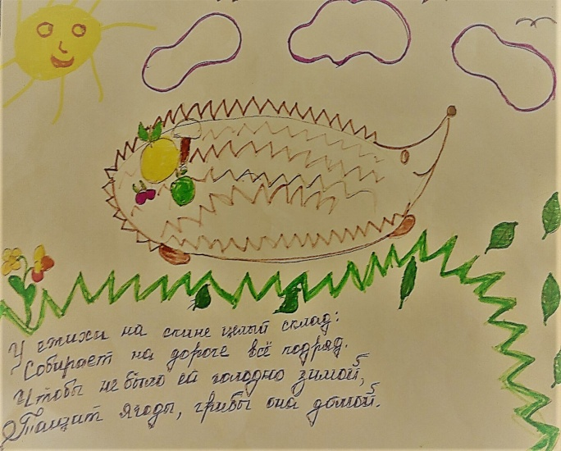
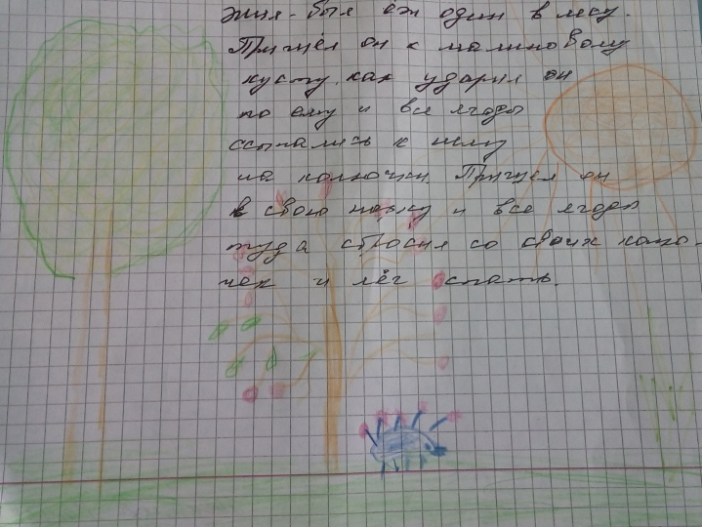
Заключительный этап
Создание книги «Животные наших лесов»

Slide 14
Результаты работы
1. Дети знают большое количество животных нашего края, знают их характерные особенности , повадки, среду обитания, внешний вид.
2. Умеют составлять описательные рассказы о животных, придумывать сказку . Широко применяют показ сказок в свободной деятельности, используя для этого атрибуты.
3. У детей развита мелкая моторика рук.
4. Проявляют инициативу и самостоятельность в разных видах деятельности – в игре, общении, конструировании.

Slide 15
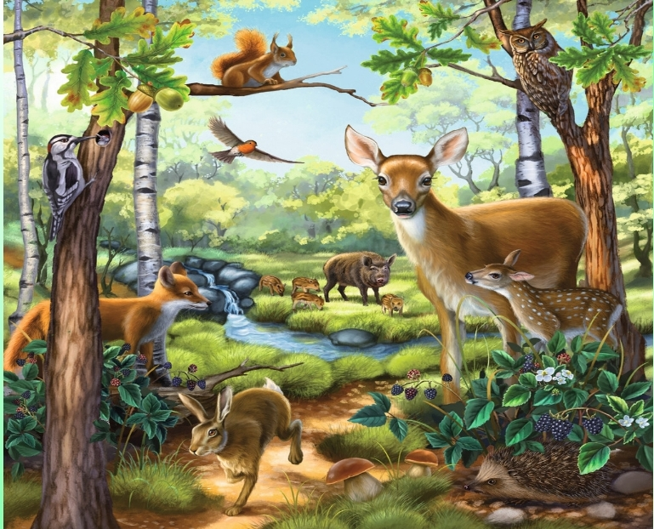
Спасибо за
внимание !

